Slide 1
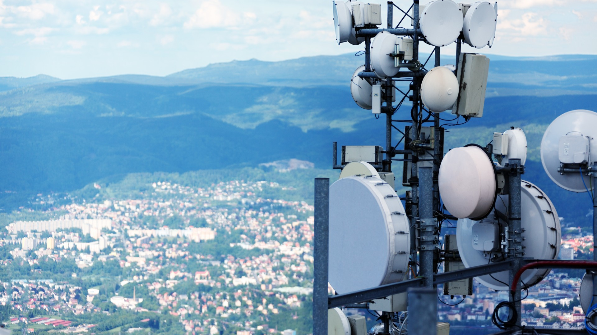
Telecomunication Customer Churn Analysis
Yurham Afif

Slide 2

Background
Bagi perusahaan telekomunikasi, penting untuk menarik pelanggan baru dan pada saat yang sama menghindari pemutusan kontrak (churn) untuk menumbuhkan basis pendapatan mereka. Melihat churn, berbagai alasan memicu pelanggan untuk mengakhiri kontrak mereka, misalnya penawaran harga yang lebih baik, paket yang lebih menarik, pengalaman layanan yang buruk atau perubahan situasi pribadi pelanggan. Perusahaan telekomunikasi menerapkan model pembelajaran mesin untuk memprediksi churn berdasarkan pelanggan individu dan mengambil tindakan balasan seperti diskon, penawaran khusus, atau gratifikasi lainnya untuk mempertahankan pelanggan mereka. Analisis churn pelanggan termasuk masalah klasifikasi dalam domain supervised learning.

Slide 3

Objective
Memprediksi apakah pelanggan individu akan churn atau tidak dan mencari fitur mana yang benar-benar mendorong pelanggan untuk churn sehingga dapat diantisipasi dengan memberikan perlakuan untuk membuat pelanggan tetap menggunakan layanan yang diberikan.

Slide 4
Data Understanding
Classification labels
Churn | Whether the customer churned or not (Yes or No)
Customer services booked
PhoneService | Whether the customer has a phone service (Yes, No)
MultipleLines | Whether the customer has multiple lines (Yes, No, No phone service)
InternetService | Customer’s internet service provider (DSL, Fiber optic, No)
OnlineSecurity | Whether the customer has online security (Yes, No, No internet service)
OnlineBackup | Whether the customer has online backup (Yes, No, No internet service)
DeviceProtection | Whether the customer has device protection (Yes, No, No internet service)
TechSupport | Whether the customer has tech support (Yes, No, No internet service)
StreamingTV | Whether the customer has streaming TV (Yes, No, No internet service)
StreamingMovies | Whether the customer has streaming movies (Yes, No, No internet service)
Customer account information
Tenure | Number of months the customer has stayed with the company
Contract | The contract term of the customer (Month-to-month, One year, Two year)
PaperlessBilling | Whether the customer has paperless billing (Yes, No)
PaymentMethod | The customer’s payment method (Electronic check, Mailed check, Bank transfer (automatic), Credit card (automatic))
MonthlyCharges | The amount charged to the customer monthly
TotalCharges | The total amount charged to the customer
Customers demographic info
UpdatedAt | Periode of Data taken
customerID | Customer ID
Gender | Whether the customer is a male or a female
SeniorCitizen | Whether the customer is a senior citizen or not (1, 0)
Partner | Whether the customer has a partner or not (Yes, No)
Dependents | Whether the customer has dependents or not (Yes, No)
Sampel data diperoleh dari DQLab di laman https://storage.googleapis.com/dqlab-dataset/dqlab_telco.csv
Total 7113 baris dan 22 kolom

Slide 5
Data Cleansing
Filter valid data berdasarkan nomor telepon (diawali kode 45 dengan 11-12 digit angka) di kolom customerID
Drop duplicated customerID
Drop kolom Churn tanpa label
Imputasi nilai 11 ke kolom tenure yang kosong
Imputasi nilai median kolom MonthlyCharges dan TotalCharges yang kosong
Hapus data outlier dari kolom 'tenure','MonthlyCharges','TotalCharges’
Standarisasi kolom kategorikal

Slide 6
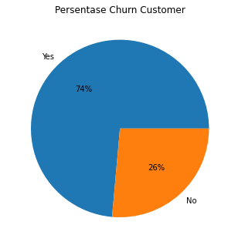
Exploratory Data Analysis
Imbalance data bisa dilakukan resampling namun akan dicoba dulu tanpa resampling dengan pemilihan metrik yang digunakan.

Slide 7
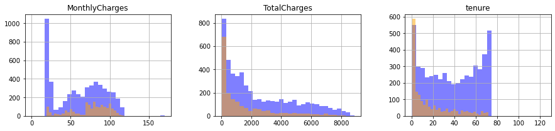
Tendensi Churn Berdasarkan Biaya dan Tenure
Pengguna dengan biaya bulanan yang rendah cenderung tidak churn
Pengguna yang berlangganan dalam kurun (tenure) kurang dari 10 bulan cenderung churn

Slide 8
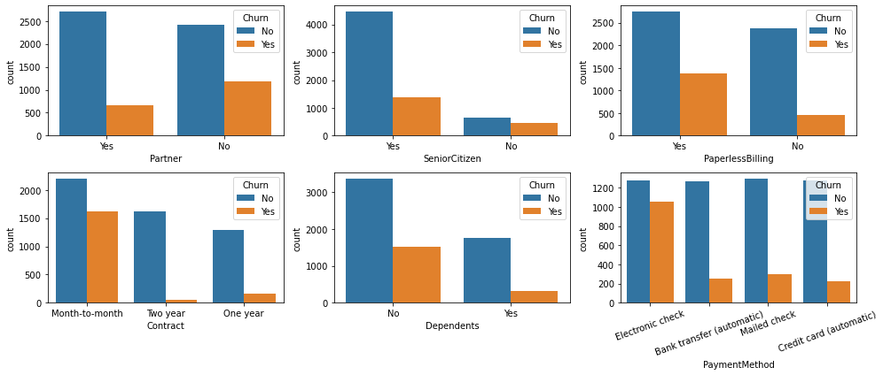
Tendensi Churn Berdasarkan Kategori
Customer yang melakukan churn adalah customer yang tidak memiliki partner (partner: No), customer yang statusnya adalah senior citizen / usia>60thn (SeniorCitizen: Yes), customer yang tagihannya paperless (PaperlessBilling: Yes), customer yang kontraknya bulanan (Contract: Month-to-month), customer yang tidak mempunyai anak (Dependents: No) dan menggunakan metode pembayaran cek elektronik (PaymentMethod: Electronic check)

Slide 9
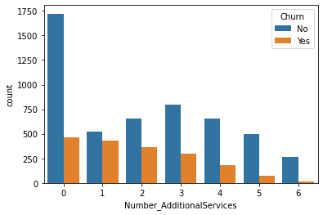
Tendensi Churn berdasarkan Layanan Tambahan
Hitungan menunjukkan tingkat churn yang tertinggitinggi untuk pelanggan yang tidak memiliki layanan tambahan
Makin banyak jumlah layanan tambahan yang dilanggan, tingkat churn cenderung makin rendah.

Slide 10
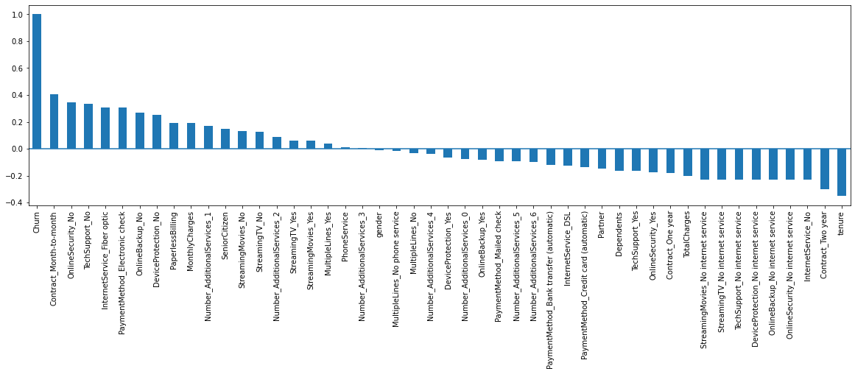
Korelasi Variabel dengan Churn
Tidak ada korelasi: jenis kelamin (gender) dan layanan telfonnya (PhoneService)

Slide 11
Modelling Data
Data Preparation
Label encoding
One-hot encoding
Min-max scaling
Train-test split (70:30)
ML model (supervised learning)
Logistic regression
Random forest classifier
Gradient boosting classifier

Slide 12
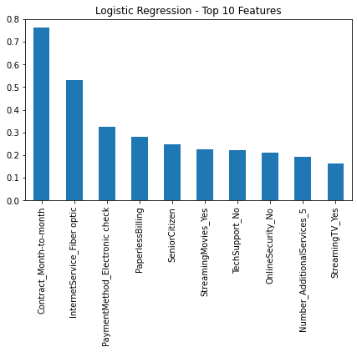
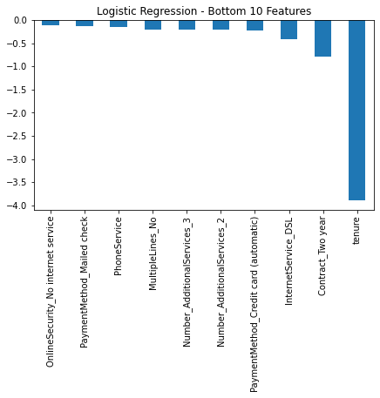
Feature Importance
Top 10 features: nilai tinggi mengakibatkan churn
Bottom 10 features: nilai tinggi mengakibatkan tidak churn

Slide 13
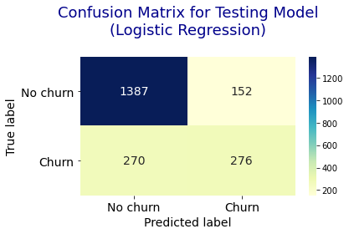
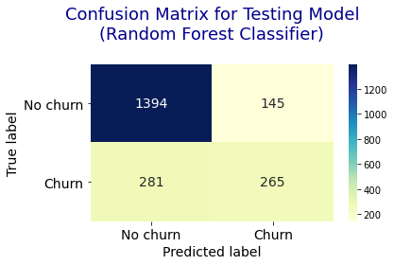
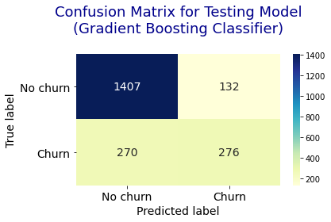
Hasil Akurasi Prediksi
Model Gradient boosting classifier dipilih karena tingkat akurasi data training dan tes yang tinggi (>80%) namun tidak terpaut jauh sehingga kemungkinan overfitting maupun underfitting dapat dihindari.
Hyperparameter tuning kurang berhasil (overfit pada data training) sehingga model yang dipilih menggunakan parameter standar
Standar Tuned
Classifier | Accuracy
 | Train | Test
Logistic regression | 0,811 | 0,798
Random forest | 0,998 | 0,796
Gradient boosting | 0,834 | 0,807
Classifier | Accuracy
 | Train | Test
Logistic regression | 0.810 | 0.801
Random forest | 0.869 | 0.80
Gradient boosting | 0.869 | 0.800

Slide 14
Kesimpulan
Durasi kontrak dari bulan ke bulan adalah pendorong churn terbesar, disusul oleh Internet service fibre optic, Metode pembayaran dengan electronic check dan paperless billing
Jumlah layanan tambahan ternyata tidak berpengaruh signifikan pada churn
Tenure tinggi menempati peringkat sebagai faktor terkuat untuk tidak churn dan fitur terkuat secara keseluruhan.
Senior citizen yang churn jauh lebih tinggi daripada non-churn
Model terbaik untuk klasifikasi data churn ini adalah gradient boosting classifier, namun tuning hyperparameter lebih jauh perlu dilakukan agar akurasi klasifikasi data semakin meningkat

